Slide 1
Государственное бюджетное дошкольное учреждение детский сад №22 комбинированного вида Василеостровского района Санкт-Петербурга
Семинар
«Методика организации наблюдения за погодными явлениями в дошкольном образовании»
Тема: «Проверка народных примет, как прием организации наблюдения за природными явлениями в детском саду»
Выполнил воспитатель:
Лясковская Д.В.

Slide 2
Погода - это изменяющееся во времени состояние нижнего слоя атмосферы (воздушной оболочки, которая окружает Землю).
Погоду создают атмосферные явления - ветер, дождь, облака. Основные элементы погоды: температура воздуха, влажность, атмосферное давление.
Предсказание погоды - это труд метеорологов. Предсказывать погоду люди научились уже давно. Во времена, когда никто не знал, что такое компьютер, «предсказателям» помогала в этом сама природа. Люди наблюдали за происходящими вокруг явлениями, накопленные знания передавали из поколения в поколение. Народные приметы основаны на многовековых наблюдениях, вот и мне стало интересно узнать об этом подробнее.

Slide 3
Народные приметы о погоде
Что такое приметы?
«Примета - это явление, случай, который в народе считается предвестием чего-либо».
Народные приметы о погоде - сведения о различных признаках погоды, которые помогают предсказать погоду на конкретный день в году, на сегодня, на завтра или в целом на определённый сезон.
Они передавались из поколения в поколение, и сохранились до наших дней.
Какие вообще бывают приметы о погоде?
Долгосрочные – обычно привязаны к определенной календарной дате и прогнозируют погоду на следующий месяц или даже сезон.
Краткосрочные - предсказывают погоду на ближайшее время.
Подборка примет
Изучив, огромное количество народных примет, мною были подобраны приметы, характерные для Санкт-Петербурга для организации наблюдения за ними.

Slide 4
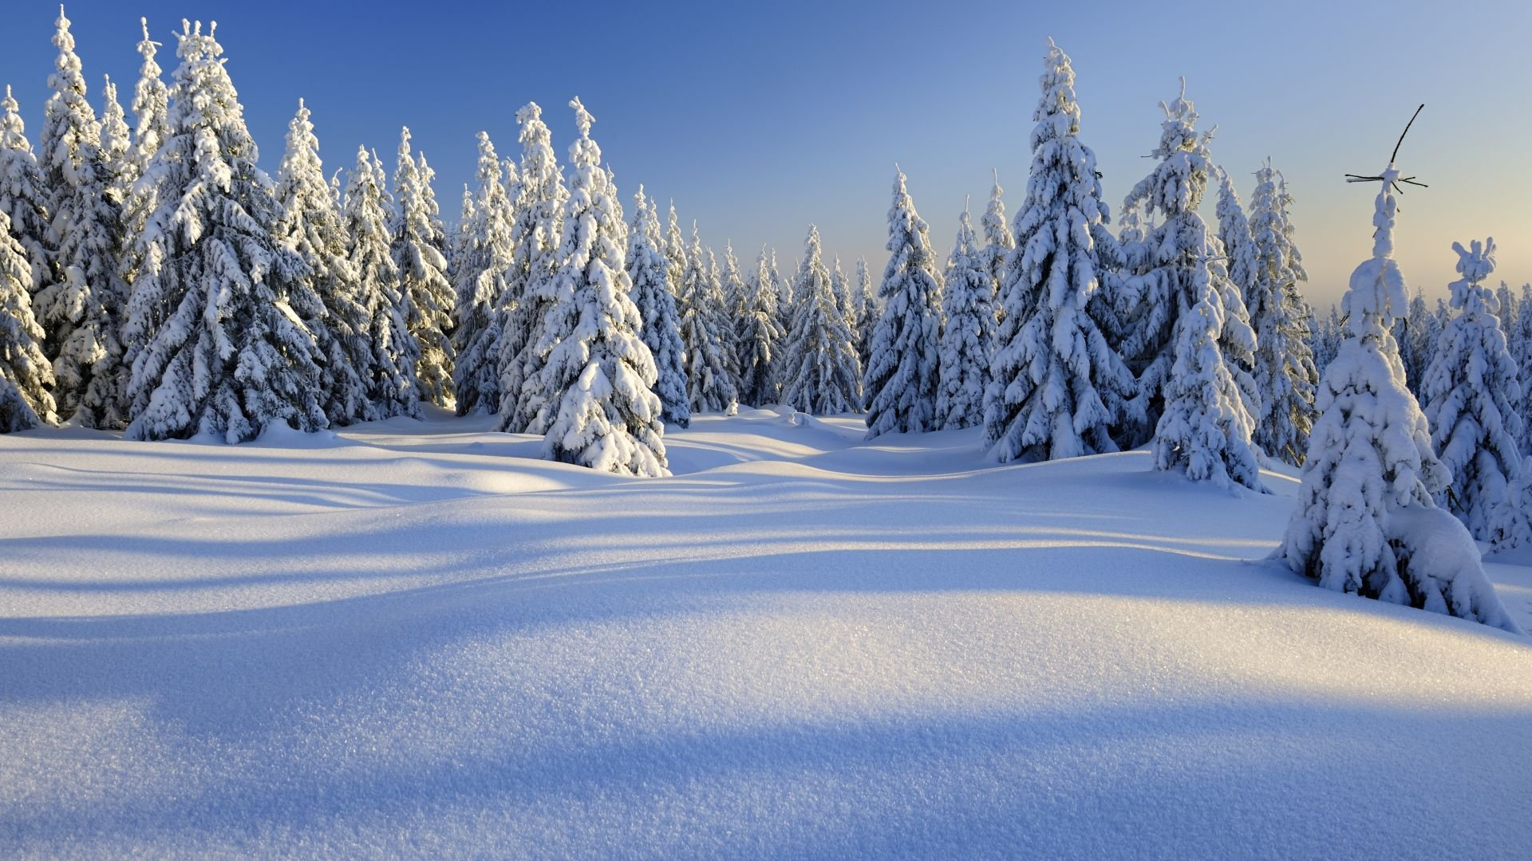
Долгосрочные приметы
Народные приметы Зимы
1. Много желудей на дубе - это примета холодной зимы. 2. Если много урожая ягод на рябине - примета обещает холодную зиму. 3. Если осенью листопад пройдет быстро - будет суровая зима. 4. Если год урожайный — зима будет холодная. 5. Когда осенью листья опадают мгновением ока — значит зимой много снега будет. 6. Через месяц после первого снега быстро опадут листья с деревьев — зимой снега будет много…

Slide 5
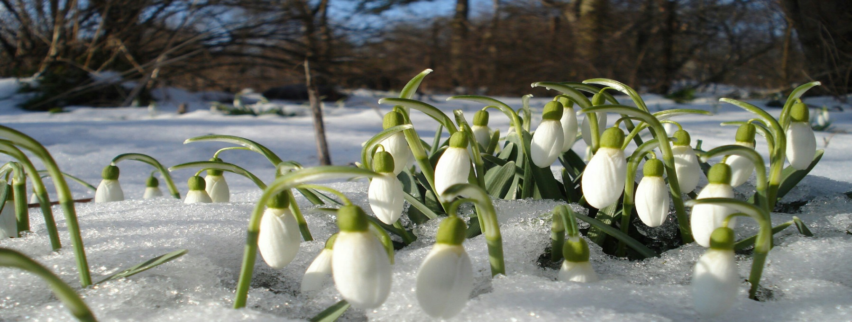
Долгосрочные приметы
Народные приметы Весны
1. Если в марте снегу нанесет, значит апрель водой смоет. 2. Апрельский цветок ломает ледок. 3. Если черемухи взбелеют - значит погода будет плохая, холодов навеют. 4. Если ранней весной сверкает молния, однако грома не слышно - значит лето будет сухое. 5. Длинные сосульки весной- к долгой весне и плохой погоде. 6. Когда снег бойко тает и вода бежит сильным ручьём - это к мокрому лету по приметам. 7. Ранний прилет грачей и жаворонков - к теплой весне…

Slide 6
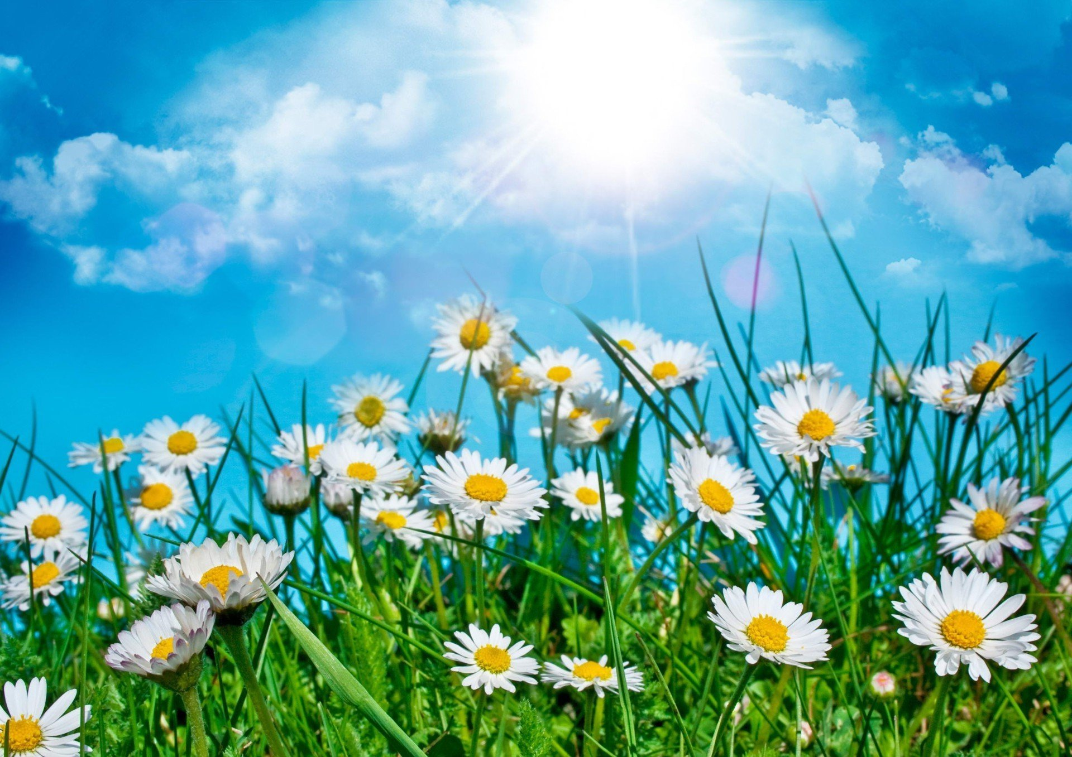
Долгосрочные приметы
Народные приметы Лета 1. Обильное выделение березового сока в апрельские дни - к дождливому лету. 2. Если ласточки строят гнезда на солнечной стороне дома - к холодному лету. 3. Зима малоснежная, морозная – лето сухое, жаркое.
4. Если всю зиму практически не было заморозков, то в летнее время будет прохладно.
5. Когда в январе часто бывают метели и снегопады, в июле можно ожидать множество осадков
6. В феврале частые дожди - в летнюю пору их тоже будет немало.
7. Ветродуй в феврале - сырое лето.

Slide 7
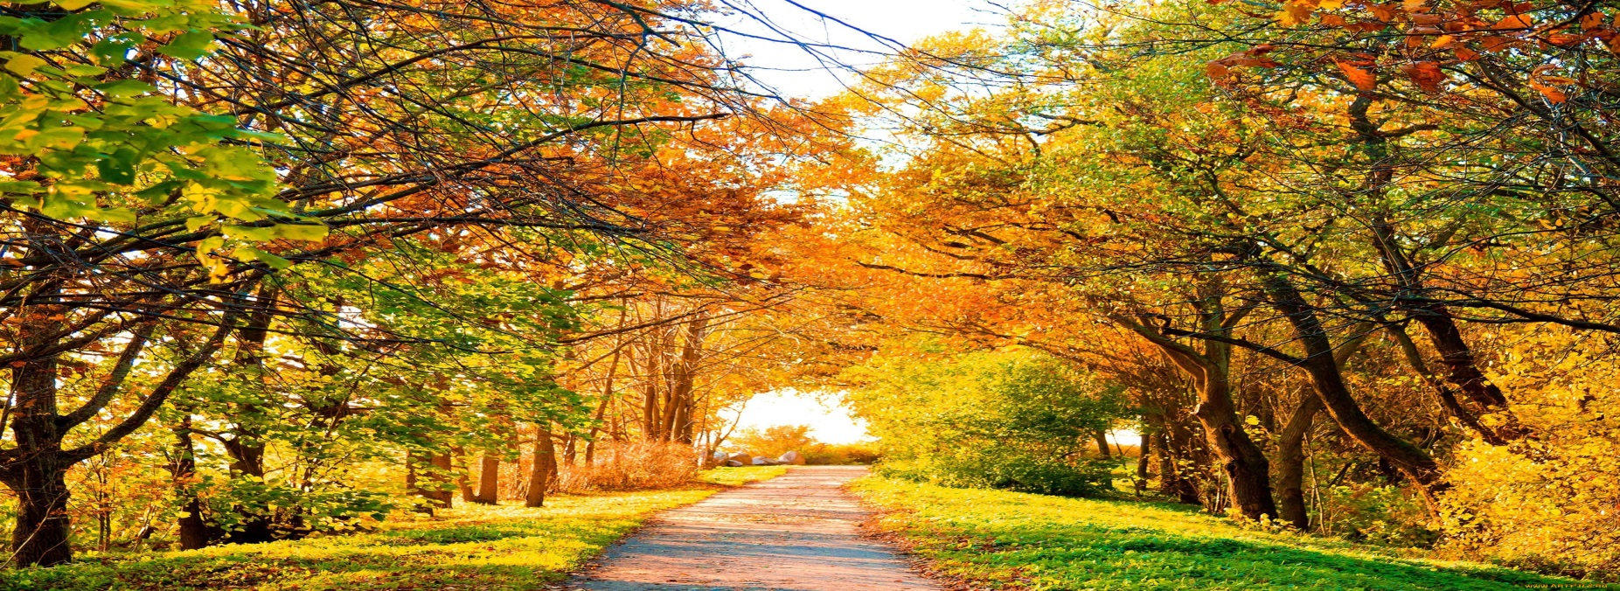
Долгосрочные приметы
Народные приметы Осени
1. Если птицы задерживаются-- в родных краях дольше обычного, то согласно народных примет стужа придет не скоро.
2. Рано осенью много снега- - к ранней весне.
3. Если в октябре лист с дерева не чисто спадает- - жди строгой зимы.
4. Лебеди летят на юг поздно- - осень будет долгой и теплой.
5. Осенью плотно заделывают леток прополисом- - на холодную зиму, оставляют его открытым - к теплой зиме.
6. Осиновые листья ложатся лицом вверх- -по примете к холодной зиме, ежели изнанкой к верху - зима теплая будет.
7. Сырое лето и теплая осень- - к долгой зиме.

Slide 8
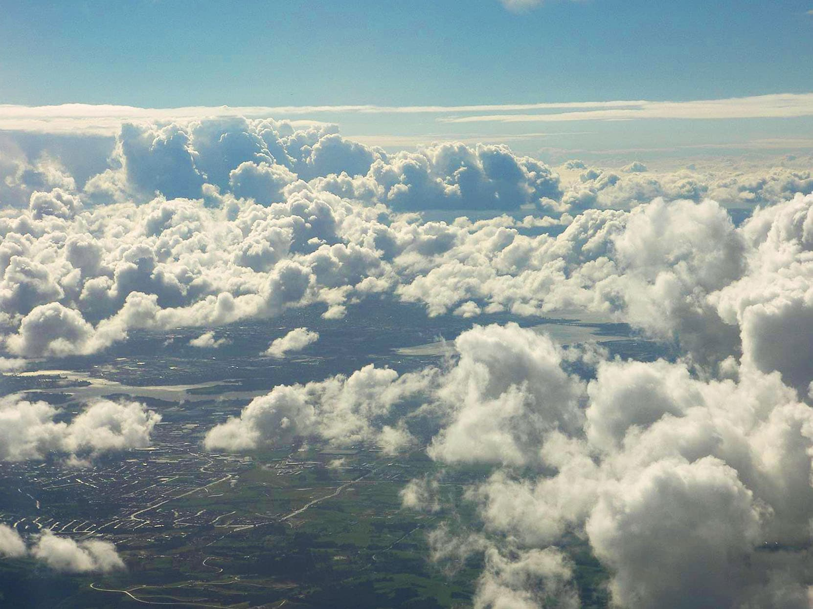
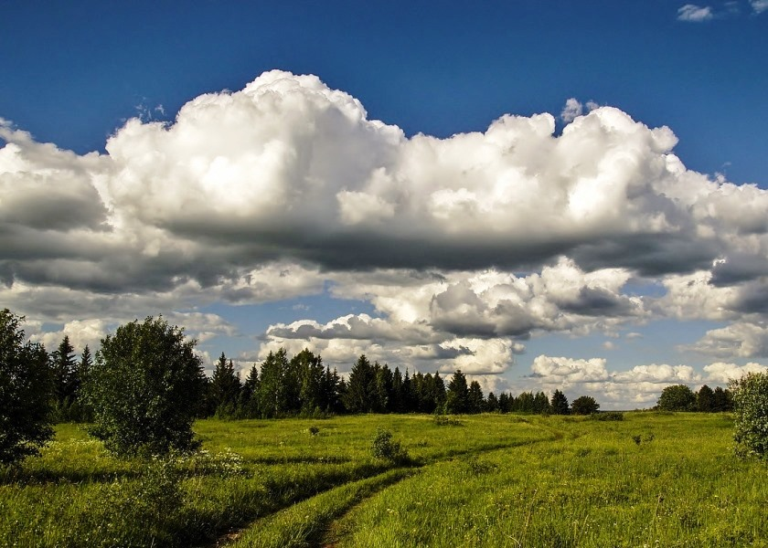
Краткосрочные приметы
Погоду можно предсказать по:
Облакам
1. Высокие кучевые облака – к хорошей ясной погоде.
2. Облака идут низко - к дождю.
3. Облака быстро идут – к ветру

Slide 9
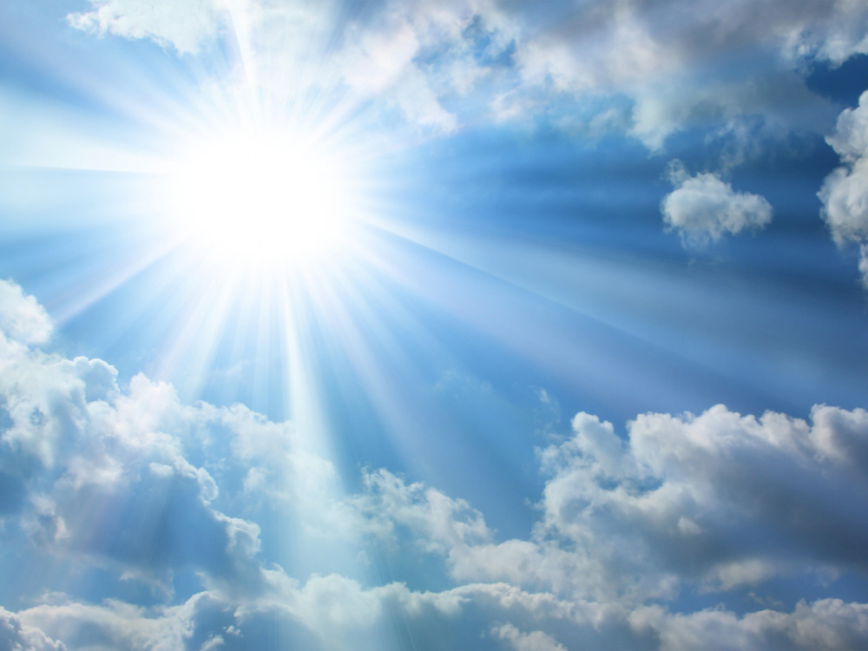
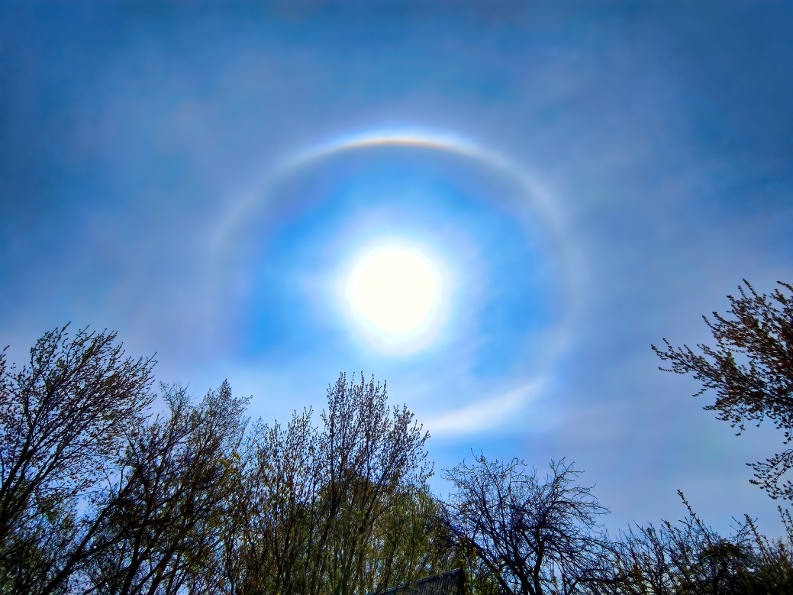
Краткосрочные приметы
Погоду можно предсказать по:
Солнцу
1. Если от солнца идут лучи пучками вниз летом - к дождю.
2. Небольшое кольцо вокруг солнца – к хорошей погоде.
3. Солнце сильно печет и природа затихла – к грозе.

Slide 10
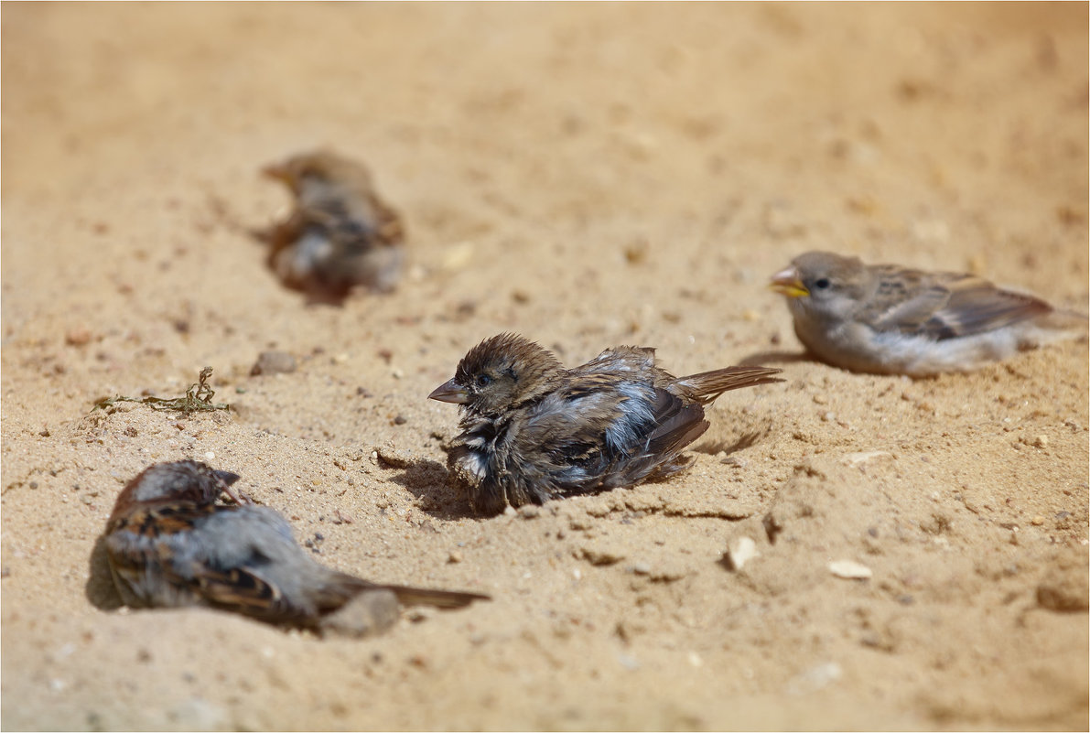
Краткосрочные приметы
Погоду можно предсказать по:
Птицам
1. Вечером ласточки летают высоко - к устойчивой ясной погоде.
2. Голуби разворковались - к теплой погоде.
3. Воробьи купаются в пыли - быть дождю.

Slide 11
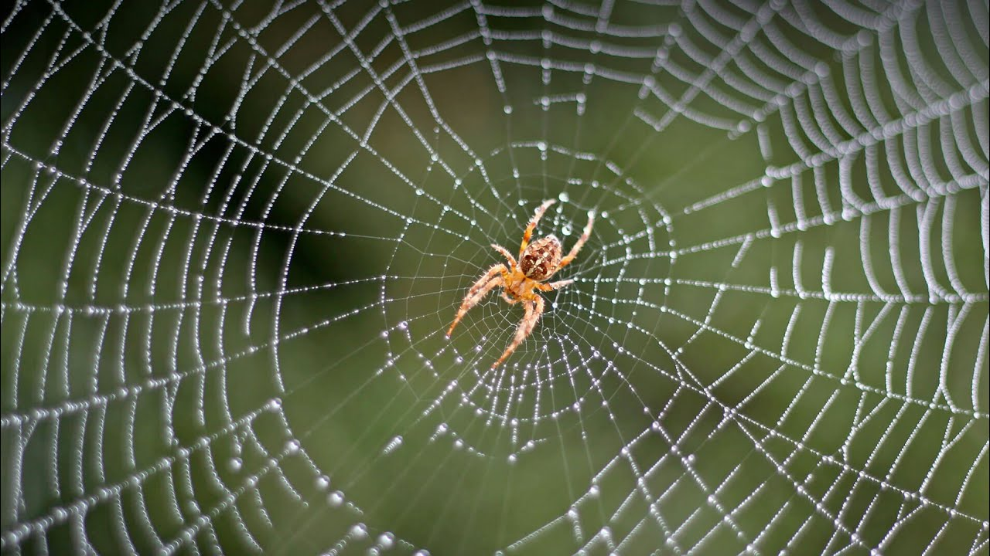
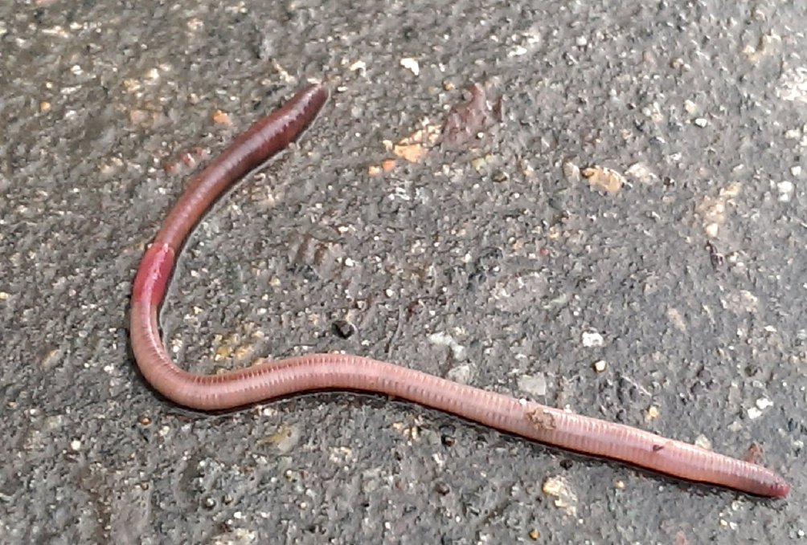
Краткосрочные приметы
Погоду можно предсказать по:
Насекомым
1. Муравьи прячутся в муравейник — к дождю.
2. Паук находится в середине паутины — к ясной погоде
3. Дождевые черви выползут на поверхность земли — пойдет дождь.

Slide 12
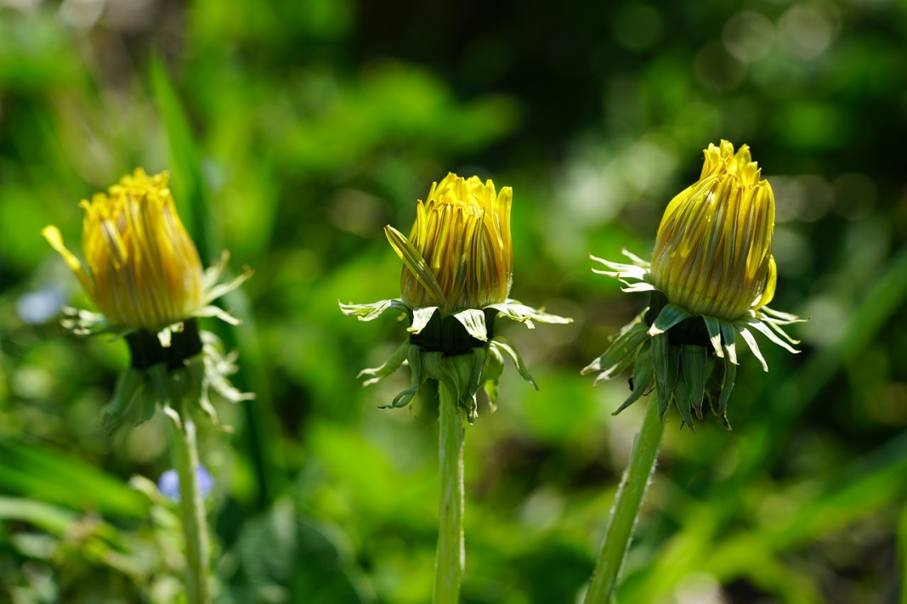
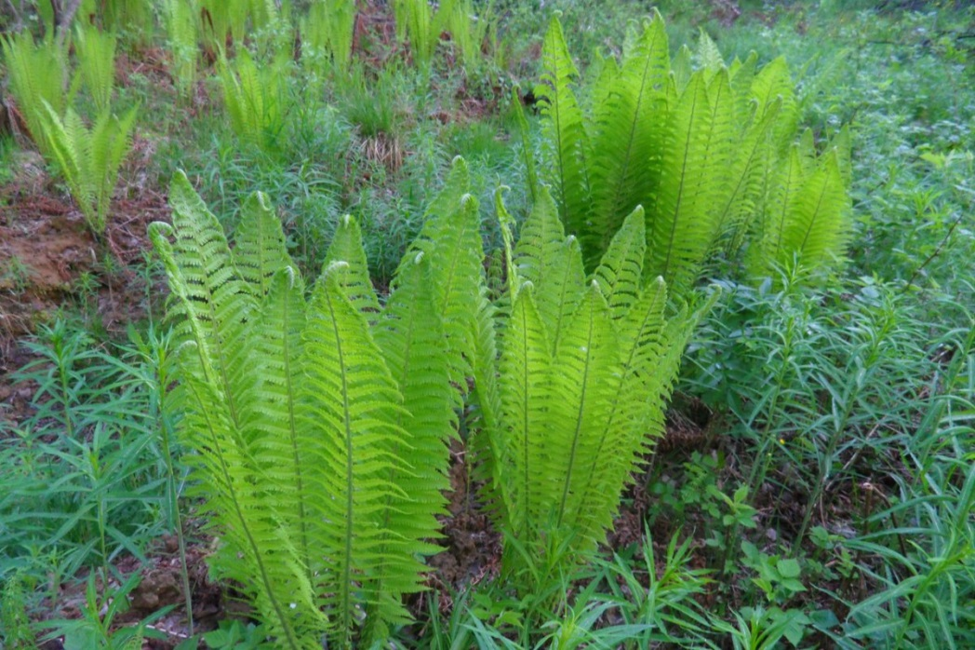
Краткосрочные приметы
Погоду можно предсказать по:
Растениям
1. Одуванчик вдруг стал закрывать цветочки – собирается дождь. 2. Листья папоротника выпрямились – погода ожидается дождливая.
3. Листья папоротника закрутились - погода будет хорошая.

Slide 13
Дневник наблюдений
Ведение дневника наблюдений дает возможность сопоставить реальную погоду с выбранными народными приметами.
Народная примета | Объект | Дата | Поведение | Погода после наблюдения | Вывод

Slide 14
Приметы
– результат наблюдений наших предков.
Примет о погоде очень много, они интересные и им можно верить.
Спасибо за внимание!

